Slide 1
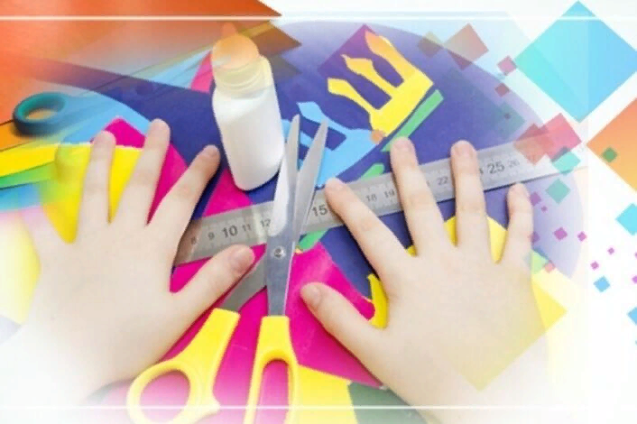
муниципальное бюджетное дошкольное образовательное учреждение «Детский сад комбинированного вида №321» городского округа Самара (МБДОУ «Детский сад № 321» г. о. Самара, Советский район) Россия, 443074, г. Самара, ул. Аэродромная, д. 54а, тел. (846) 268-89-11 факс. (846) 268-89-11, e-mail: Details. 321@yandex.ru
Художественное конструирование
Воспитатель
Романцова О.С.
Самара,2021

Slide 2
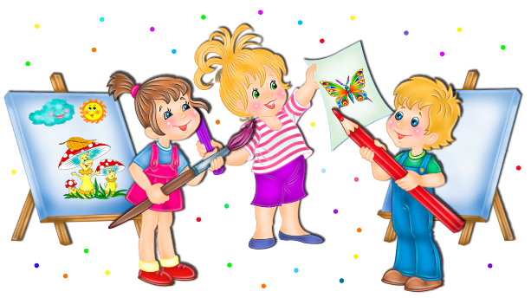
Творчество является важной составляющей развития личности ребенка, поэтому очень важно развивать творческие способности детей с малых лет. Эффективным средством для развития творческих способностей детей является художественно-творческая деятельность, а именно художественное конструирование.

Slide 3
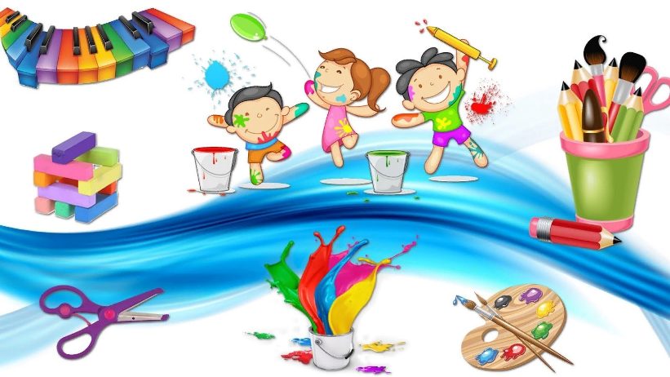
Цель: Развитие творческих способностей детей дошкольного возраста с помощью ознакомления с различными техниками художественного конструирования.

Slide 4
Задачи: Образовательные: • Формирование навыков работы с различными инструментами. • Умение использовать различные технические приемы при работе с бумагой, бросовым и природным материалами. Воспитывающие: • Развитие терпения, усидчивости и упорства, необходимые на занятиях художественным конструированием • Воспитание культуры труда, умения работать в группе • Формирование коммуникативной культуры, внимания и уважения к людям Развивающие: • Развитие образного мышления и фантазии ребенка • Формирование художественного и эстетического вкуса • Развитие конструкторских способностей • Развитие творческого потенциала ребенка и его познавательной активности

Slide 5
Планируемые результаты Ребенок должен знать: • правила безопасной работы с инструментами; • разнообразие материалов и уметь применять на практике; • виды техники работы с различными материалами способы их обработки; • уметь правильно подобрать различные детали; • правила поведения при выполнении коллективных работ;

Slide 6
Ребенок должен уметь: • организовать свое рабочее место и выполнять правила личной гигиены; • работать с шаблонами и выкройками из бумаги ; • выполнять основные приемы работы с бумагой: складывание, сгибание, вырезание, гофрирование, склеивание; • выполнять простые фигуры в технике аппликации, бумаги пластики и т.д. • конструировать композиции из бросового и природного материала; • правильно пользоваться инструментами (ножницами, клеем.. ); • самостоятельно выбирать материалы для работы;

Slide 7
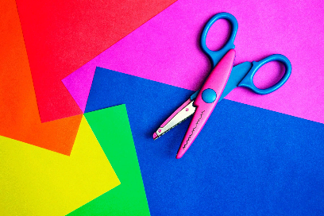
Одним из наиболее доступных материалов для детского творчества является бумага. Это – самый популярный и безопасный материал, с которым дети встречаются уже в раннем детстве. Техники работы с бумагой очень разнообразны и подходят для любого уровня подготовки детей. Кроме этого бумага, картон доступный, малозатратный и легкий в обработке материал для работы с которым нужно небольшое количество инструментов.

Slide 8
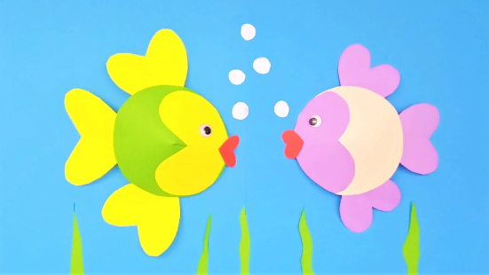
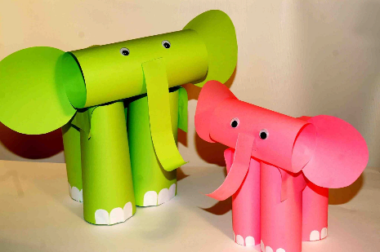
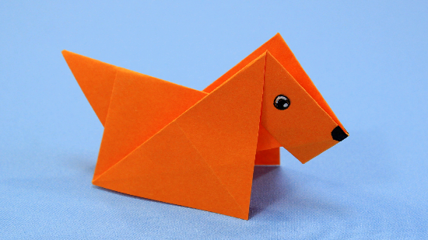
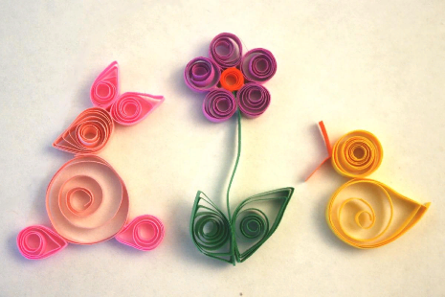

Slide 9
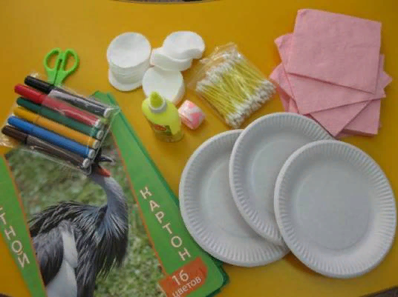
Бросовый материал-это то, что можно без жалости выбросить, а можно дать волю безграничной детской фантазии. Конструирование различных предметов из бросового материала доставляет детям особое удовольствие, т.к этот материал ярок и разнообразен, его можно везде легко найти. Работая с различными материалами, дети знакомятся с их свойствами, структурой и учатся анализировать, размышлять, фантазировать.

Slide 10
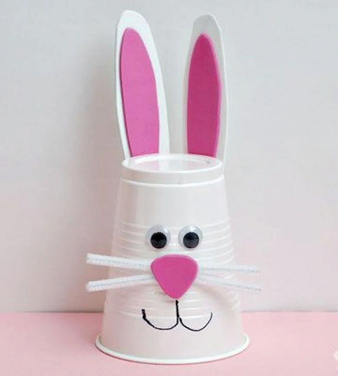
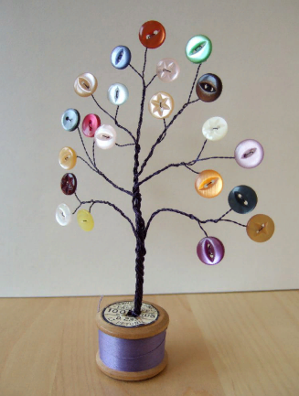
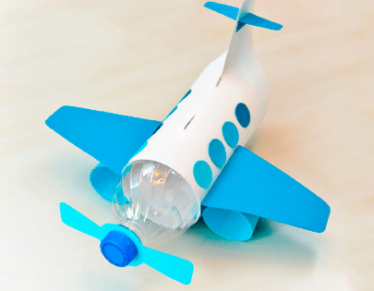
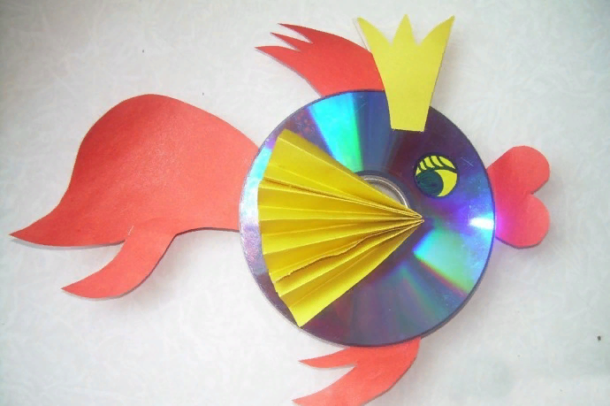
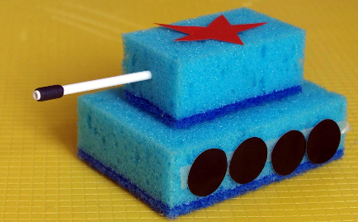

Slide 11
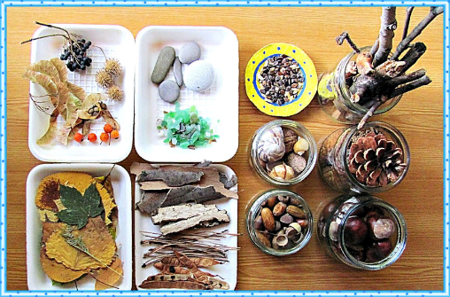
Работа с природным материалом доставляет детям особое удовольствие, ведь это все окружает их каждый день. Создавая поделки из природных материалов, дети познают окружающий мир, учатся видеть прекрасное в самом простом.

Slide 12
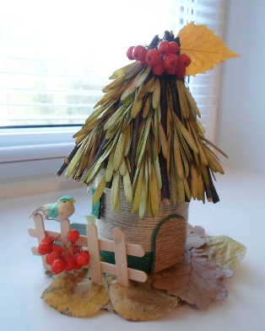
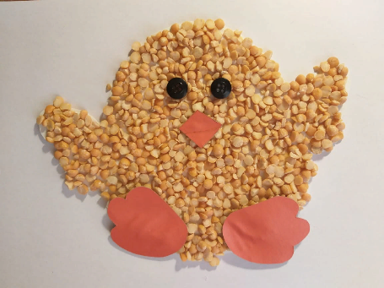
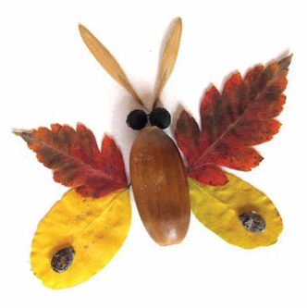
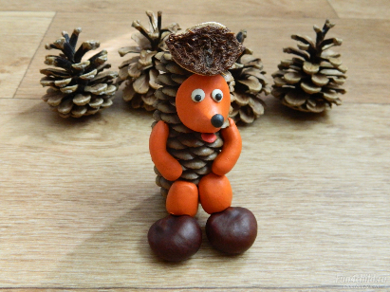

Slide 13
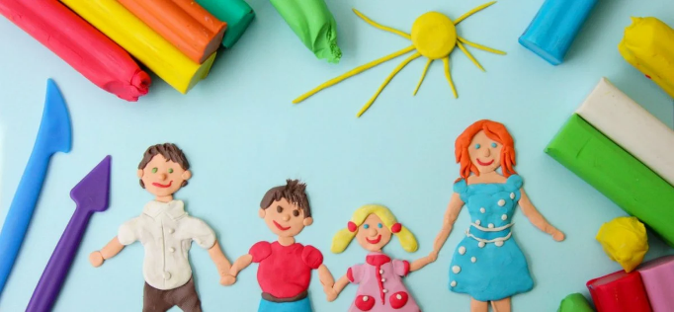
Создавая поделку своими руками, для своих родных и близких, ребенок испытывает радость, у него повышается самооценка. Занятия художественным конструированием дает возможность ребенку проявить свою индивидуальность. Дети приобретают конструкторские навыки. При изготовлении коллективных работ дети приобретают опыт работы в коллективе.

Slide 14
Спасибо за внимание!

